Slide 1
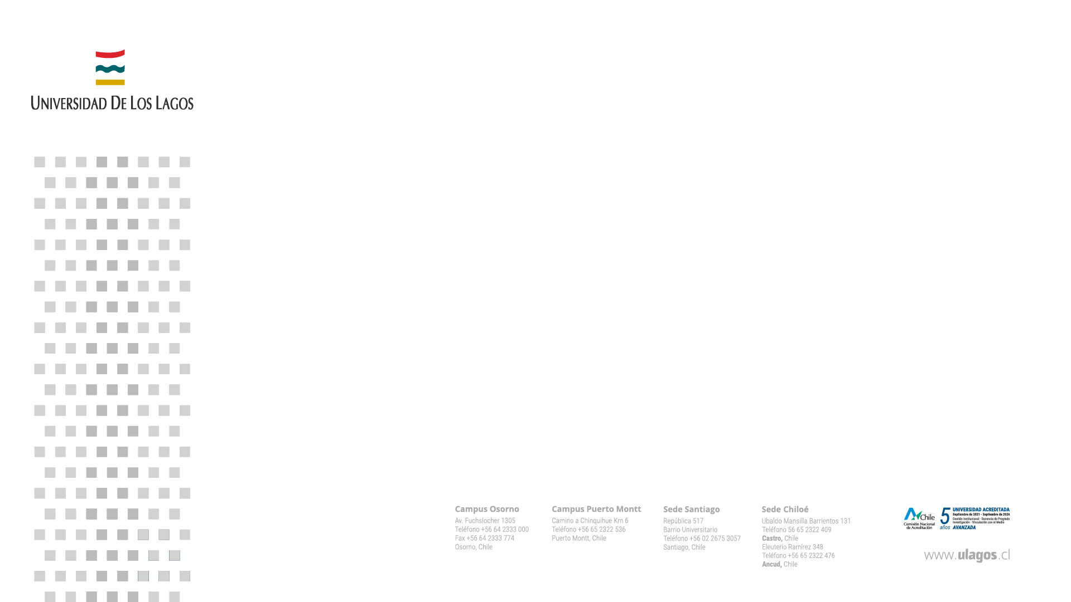
FICHA TECNICA DE AVANCE
DIRECCION DE INVESTIGACIÓN
VICERRECTORIA DE INVESTIGACIÓN Y POSTGRADO
Redes Territoriales de Investigación
ENERO 2023
Informe diagnóstico de los desafíos productivos del alga roja pelillo (Gracilaria chilensis) en la comuna de Maullín
Carolina Camus, Edwin Niklitschek, Sara Usandizaga

Slide 2

BREVE DESCRIPCIÓN DE PROYECTO
En Chile, los centros de cultivo de pelillo se ubican desde la región de Atacama hasta Aysén, siendo la región de Los Lagos la que concentra el mayor número de centros y volúmenes de producción.
Dentro de la región de Los Lagos, la comuna de Maullín contribuye con un porcentaje importante de la producción nacional. No obstante, en los últimos años se han observado fuertes variaciones en los volúmenes de producción. Distintas causas han sido utilizadas para explicar esta variabilidad, entre las que se encuentran: variaciones en las condiciones ambientales debido a las alteraciones del medio ambiente por actividades de origen antrópico, efecto de plagas de algas verdes y también a las prácticas de cultivo que han afectado el curso del río y sedimentación de los fondos.
Dado lo anterior, y con el propósito de generar un diagnóstico de los desafíos de la producción de pelillo en la comuna de Maullín, un grupo de investigadores de la Universidad de Los Lagos, dedicados al estudio de las algas, se reunieron para llevar a cabo los siguientes objetivos: i) realizar una recopilación y revisión de la bibliografía disponible respecto a la producción de pelillo en Maullín, con énfasis en factores bióticos y abióticos que afectan la productividad del recurso; ii) describir las prácticas de bioseguridad y métodos de cultivos utilizados por los productores de pelillo; y iii) caracterizar los potenciales problemas productivos y sanitarios que afectan los cultivos a través del acompañamiento de un ciclo de producción.

Slide 3
LOGROS DESTACADOS
- Generación del Informe diagnóstico de los desafíos de producción del pelillo en Maullin.
- Caracterización del ciclo productivo de pelillo en Maullin a través de un seguimiento en 5 parcelas por un periodo de 5 meses, considerando estimación de crecimiento/productividad y caracterización del estado de las algas y ocurrencia de epifitos.
- 2 Talleres participativos de presentación de resultados de los hallazgos a los miembros de los Sindicatos de Algueros de Maullin.

Slide 4
PRODUCTOS DE LA INICIATIVA DE INVESTIGACION A NIVEL LOCAL. En esta sección enuncie los principales productos y/o tipo de transferencia que se realizarán por la iniciativa de investigación al nivel municipal-regional, para el desarrollo o bienestar del territorio en cuestión.
Informe diagnóstico de los desafíos de producción del pelillo en Maullin, entregado a la Municipalidad de Maullin y miembros de los Sindicatos de Algueros de Maullin.
Talleres de presentación de resultados del proyecto a miembros de los Sindicatos de Algueros de Maullin.

Slide 5

INSTITUCIONES PARTICIPANTES: Deben indicarse aquellas instituciones públicas y/o privadas que tendrán participación directa en la ejecución e impactos de la iniciativa de investigación a nivel local.
- Municipalidad de Maullin
- Sindicato de Algueros del sector Rio San Pedro Nolasco
- Federación Ribera Norte Change – cuenta con participación de 15 sindicatos de algueros que operan en la Ribera norte del Rio Maullin y algunos parceleros independientes.

Slide 6
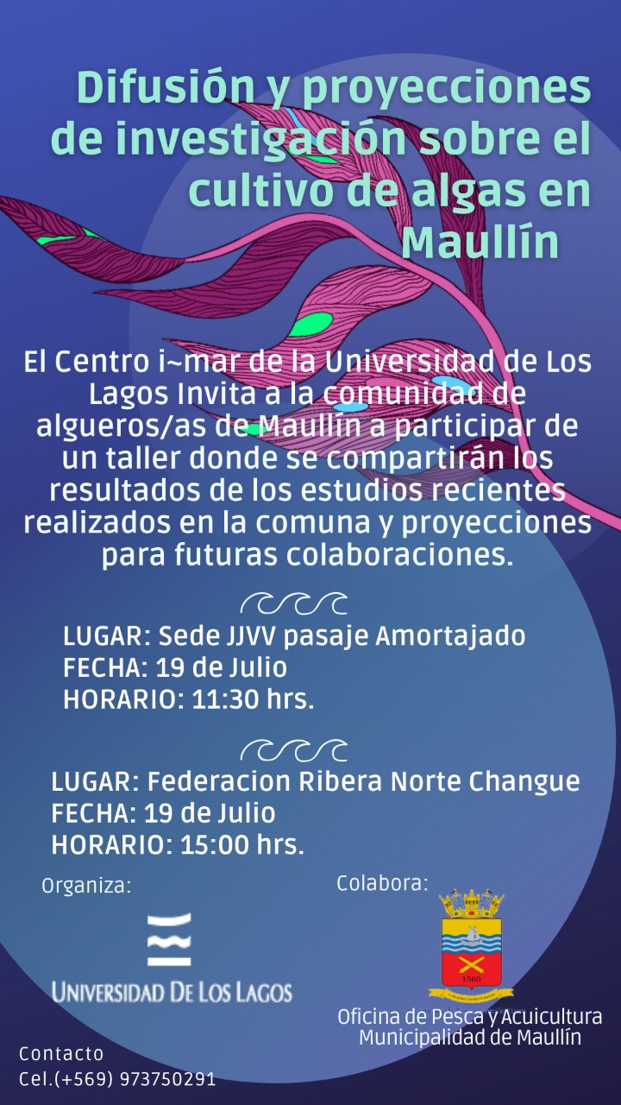
evidencias
muestre evidencias visuales y noticias que respaldan el progreso de Nuestra Iniciativa de Investigación con enlaces etc.
Se aceptan mas hojas de evidencia

Slide 8
El Informe Diagnostico

Slide 9

GRACIAS+
Dirección de Investigación
VICERRECTORÍA DE INVESTIGACIÓN Y POSTGRADO
UNIVERSIDAD DE LOS LAGOS
ENERO 2024

